Slide 1
গিধাউষা এইচ এ উচ্চ বিদ্যালয়

Slide 2
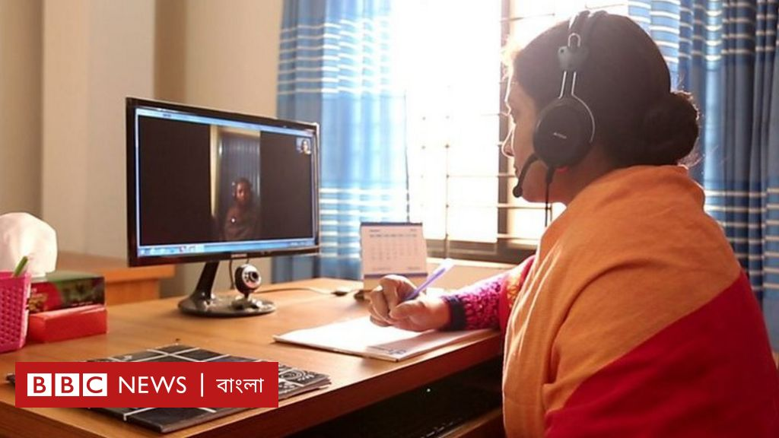
আজকের ক্লাসে সবাইকে স্বাগত

Slide 3
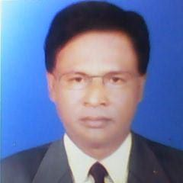
পরিচিতি
মোঃসাইফুল ইসলাম
বিএসসি বি,এড,এমএ
সিনিয়র শিক্ষক(গণিত)
গিধাউষা হাসন আলী উচ্চ বিদ্যালয় গৌরিপুর,ময়মনসিংহ।
Email:sflislm69@gmail.com
মোবাইলঃ 01718193865
শ্রেণিঃ সপ্তম
বিষয়ঃ তথ্য ও যোগাযোগ প্রযুক্তি
অধ্যায় প্রথমঃপ্রাত্যহিক জীবনে তথ্য ও যোগাযোগ প্রযুক্তি
তারিখঃ ২০/১২/২০২০খ্রি.
সময়ঃ ৫০ মিনিট

Slide 4
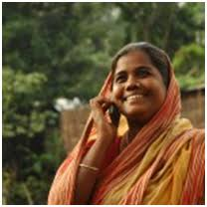
ছবিতে কি দেখা যাচ্ছে?
মোবাইলে কথা বলছে।

Slide 5
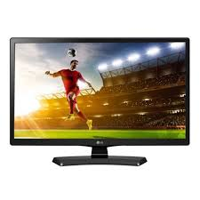
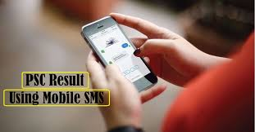
এ গুলো কিসের ছবি?
এ গুলো দিয়ে কি করা যায়?

Slide 6
আমরা আজকে পড়ব
পাঠ ১:ব্যক্তি জীবনে তথ্য ও
যোগাযোগ প্রযুক্তি

Slide 7
শিখনফল
এই পাঠ শেষে শিক্ষার্থীরা…
ব্যক্তিগত জীবনে তথ্য ও যোগাযোগ প্রযুক্তির ব্যবহার সম্পর্কে বলতে পারবে।
বঙ্গবন্ধু স্যাটেলাইট-১ সম্পর্কে বর্ণনা করতে পারবে।
ব্যক্তিগত জীবনে তথ্য ও যোগাযোগ প্রযুক্তির ব্যবহার ব্যাখা করতে পারবে।
তথ্য ও যোগাযোগ প্রযুক্তির উদাহরণ দিতে পারবে।
1
2
3
4

Slide 8
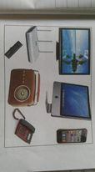
এসো প্রযুক্তির সাথে পরিচিত হই
টেলিভিশন
কম্পিউটার
স্মার্ট ফোন
রাউটার
রেডিও
টেলিফোন

Slide 9
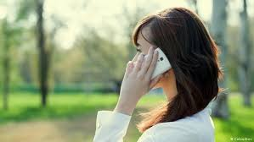
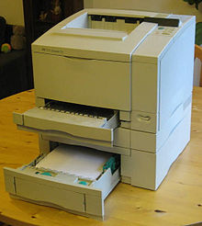
প্রযুক্তির ব্যবহার দেখি
মোবাইল ব্যবহার করে ব্যক্তিগত যোগাযোগ
প্রযুক্তি ব্যবহার করে তোমাদের এই বইটি ছাপা হয়েছে

Slide 10
প্রযুক্তির ব্যবহার দেখি
এখন যে কেউ মোবাইল ফোনে একজন আর একজনের
সাথে খুব সহজেই ব্যক্তিগত যোগাযোগ করতে পারছে।

Slide 11
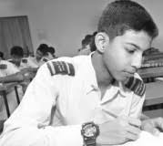
একক কাজ
১। যোগাযোগে কোন প্রযুক্তিটি সবচেয়ে বেশি ব্যবহার হয়?
২। কয়েকটি প্রযুক্তির উদাহরণ দাও।

Slide 12
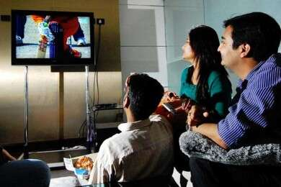
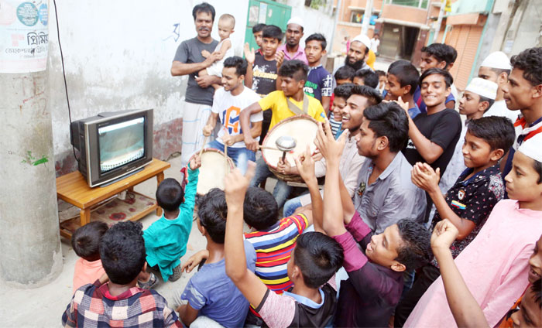
টেলিভিশনে অনুষ্ঠান দেখছে
টেলিভিশনে খেলা দেখছে
এক সময় টেলিভিশন বিনোদনের সবচেয়ে বড় মাধ্যম ছিল।

Slide 13
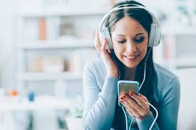
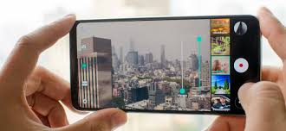
মোবাইল ব্যবহার করে গান শুনছে
স্মার্ট ফোন ব্যবহার করে ছবি তুলছে
এখন মোবাইল টেলিফোন বিনোদনের সবচেয়ে বড় মাধ্যম।

Slide 14
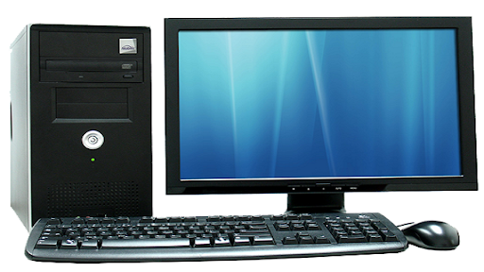
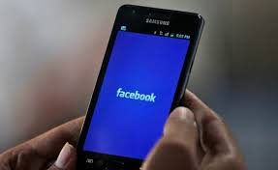
গুরুত্বপূর্ণ তথ্য প্রযুক্তি
ল্যাপটপ
ডেক্সটপ
ট্যাবলেট
নোটবুক
স্মার্ট ফোন
এগুলো দিয়ে অসংখ্য কাজ করা যায়।

Slide 15
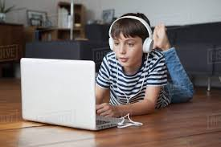
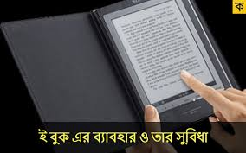
প্রযুক্তির ব্যবহার দেখি
কম্পিউটারে গান শোনা
ই বুক ব্যবহার করে বই পড়া

Slide 16
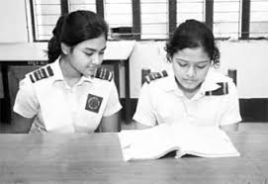
জোড়ায় কাজ
বিনোদনের দুটি মাধ্যমের নাম লিখ।
মোবাইল ফোন যোগাযোগ ছাড়াও আর কি কি কাজে ব্যবহার হয়?

Slide 17
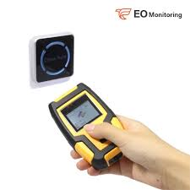
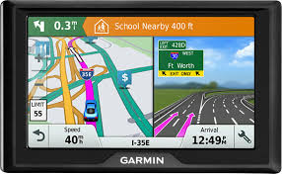
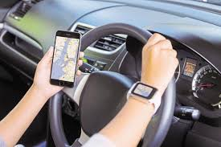
জিপিএস ব্যবহার
জিপিএস পৃথিবীর যেকোন জায়গার অবস্থান বের করে ফেলতে পারে।

Slide 18
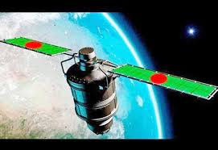
বঙ্গবন্ধু স্যাটেলাইট-১
বঙ্গবন্ধু স্যাটেলাইট-১: ১২ মে ২০১৮ বাংলাদেশের প্রথম স্যাটেলাইট মহাকাশে প্রেরণ করা হয়। বঙ্গবন্ধু স্যাটেলাইট-১ নামের এই মহাকাশ যানটি যুক্তরাষ্ট্রের কেনেডি মহাকাশ কেন্দ্র থেকে উৎক্ষেপণ করা হয়। নিজস্ব স্যাটেলাইটের অধিকারী দেশগুলোর মধ্যে বাংলাদেশ পৃথিবীর ৫৭ তম দেশ।

Slide 19
চল একটি ভিডিও দেখি
https://www.youtube.com/watch?v=fL6A0SmWymU

Slide 20
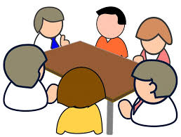
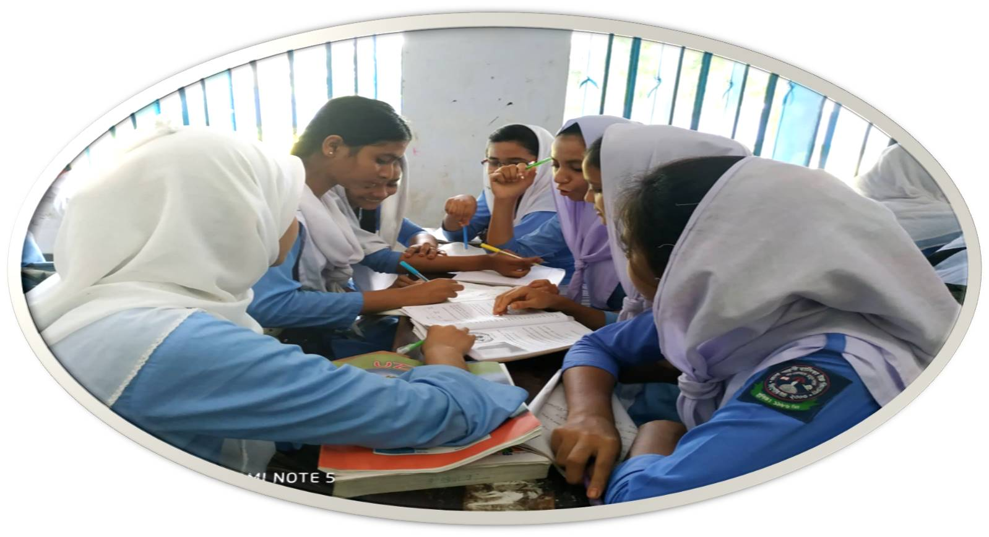
দলগত কাজ
ব্যক্তি জীবনে তথ্য ও যোগাযোগ প্রযুক্তির ব্যবহার ব্যাখ্যা কর।

Slide 21
মূল্যায়ন
ব্যক্তিগত জীবনে যোগাযোগের ক্ষেত্রে কোন প্রযুক্তিটি সবচেয়ে বেশি ব্যবহার হয়?
বর্তমানে বিনোদনের ক্ষেত্রে চমৎকার প্রযুক্তি কোনটি?
জিপিএস ব্যবহার করে কি করা হয়?
বঙ্গবন্ধু স্যাটেলাইট-১ কত তারিখ উৎক্ষেপণ করা হয়?

Slide 22
মূল্যায়ন
১।নিচের কোনটির সাহায্যে রাস্তার
অবস্থান বের করা যায়?
২।বই পড়ার জন্য নিচের কোনটি প্রয়োজন?
খ)টেলিভিশন
ক)এসএমএস
খ)ই-বুক রিডার
ক)বেতার
গ)জিপিএস
ঘ)কম্পিউটার
গ)মোবাইল
ঘ)প্রজেক্টর
চল মিলিয়ে নেই

Slide 23
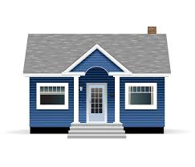
বাড়ির কাজ
প্রাত্যহিক জীবনে তোমার পরিবারে কোন কোন ক্ষেত্রে তথ্য ও যোগাযোগ প্রযুক্তি
ব্যবহার করা হয় তার একটা তালিকা তৈরি করে আনবে।

Slide 24
সবাইকে ধন্যবাদ

